Slide 1
Arhitecturi Paralele Consens în Sisteme Distribuite
Lect. Dr. Ing. Cristian Chilipirea
cristian.chilipirea@mta.ro

Slide 2
Dorim sisteme distribuite care să
dea mereu un rezultat corect.
dea mereu același rezultat având aceleași intrări.
funcționeze chiar dacă părți din sistem se opresc.
funcționeze chiar dacă și părți din sistem se comportă defectuos (au bug-uri).
funcționeze chiar dacă părți din sistem sunt compromise și devin malițioase.

Slide 3

Presupunem un sistem bancar
Notes:
https://www.pinclipart.com/downpngs/iTJwJmh_bank-clipart-pictures-transparent-library-money-background-bank/

Slide 4
Presupunem un sistem bancar scalabil
Notes:
https://www.pinclipart.com/downpngs/iTJwJmh_bank-clipart-pictures-transparent-library-money-background-bank/

Slide 5
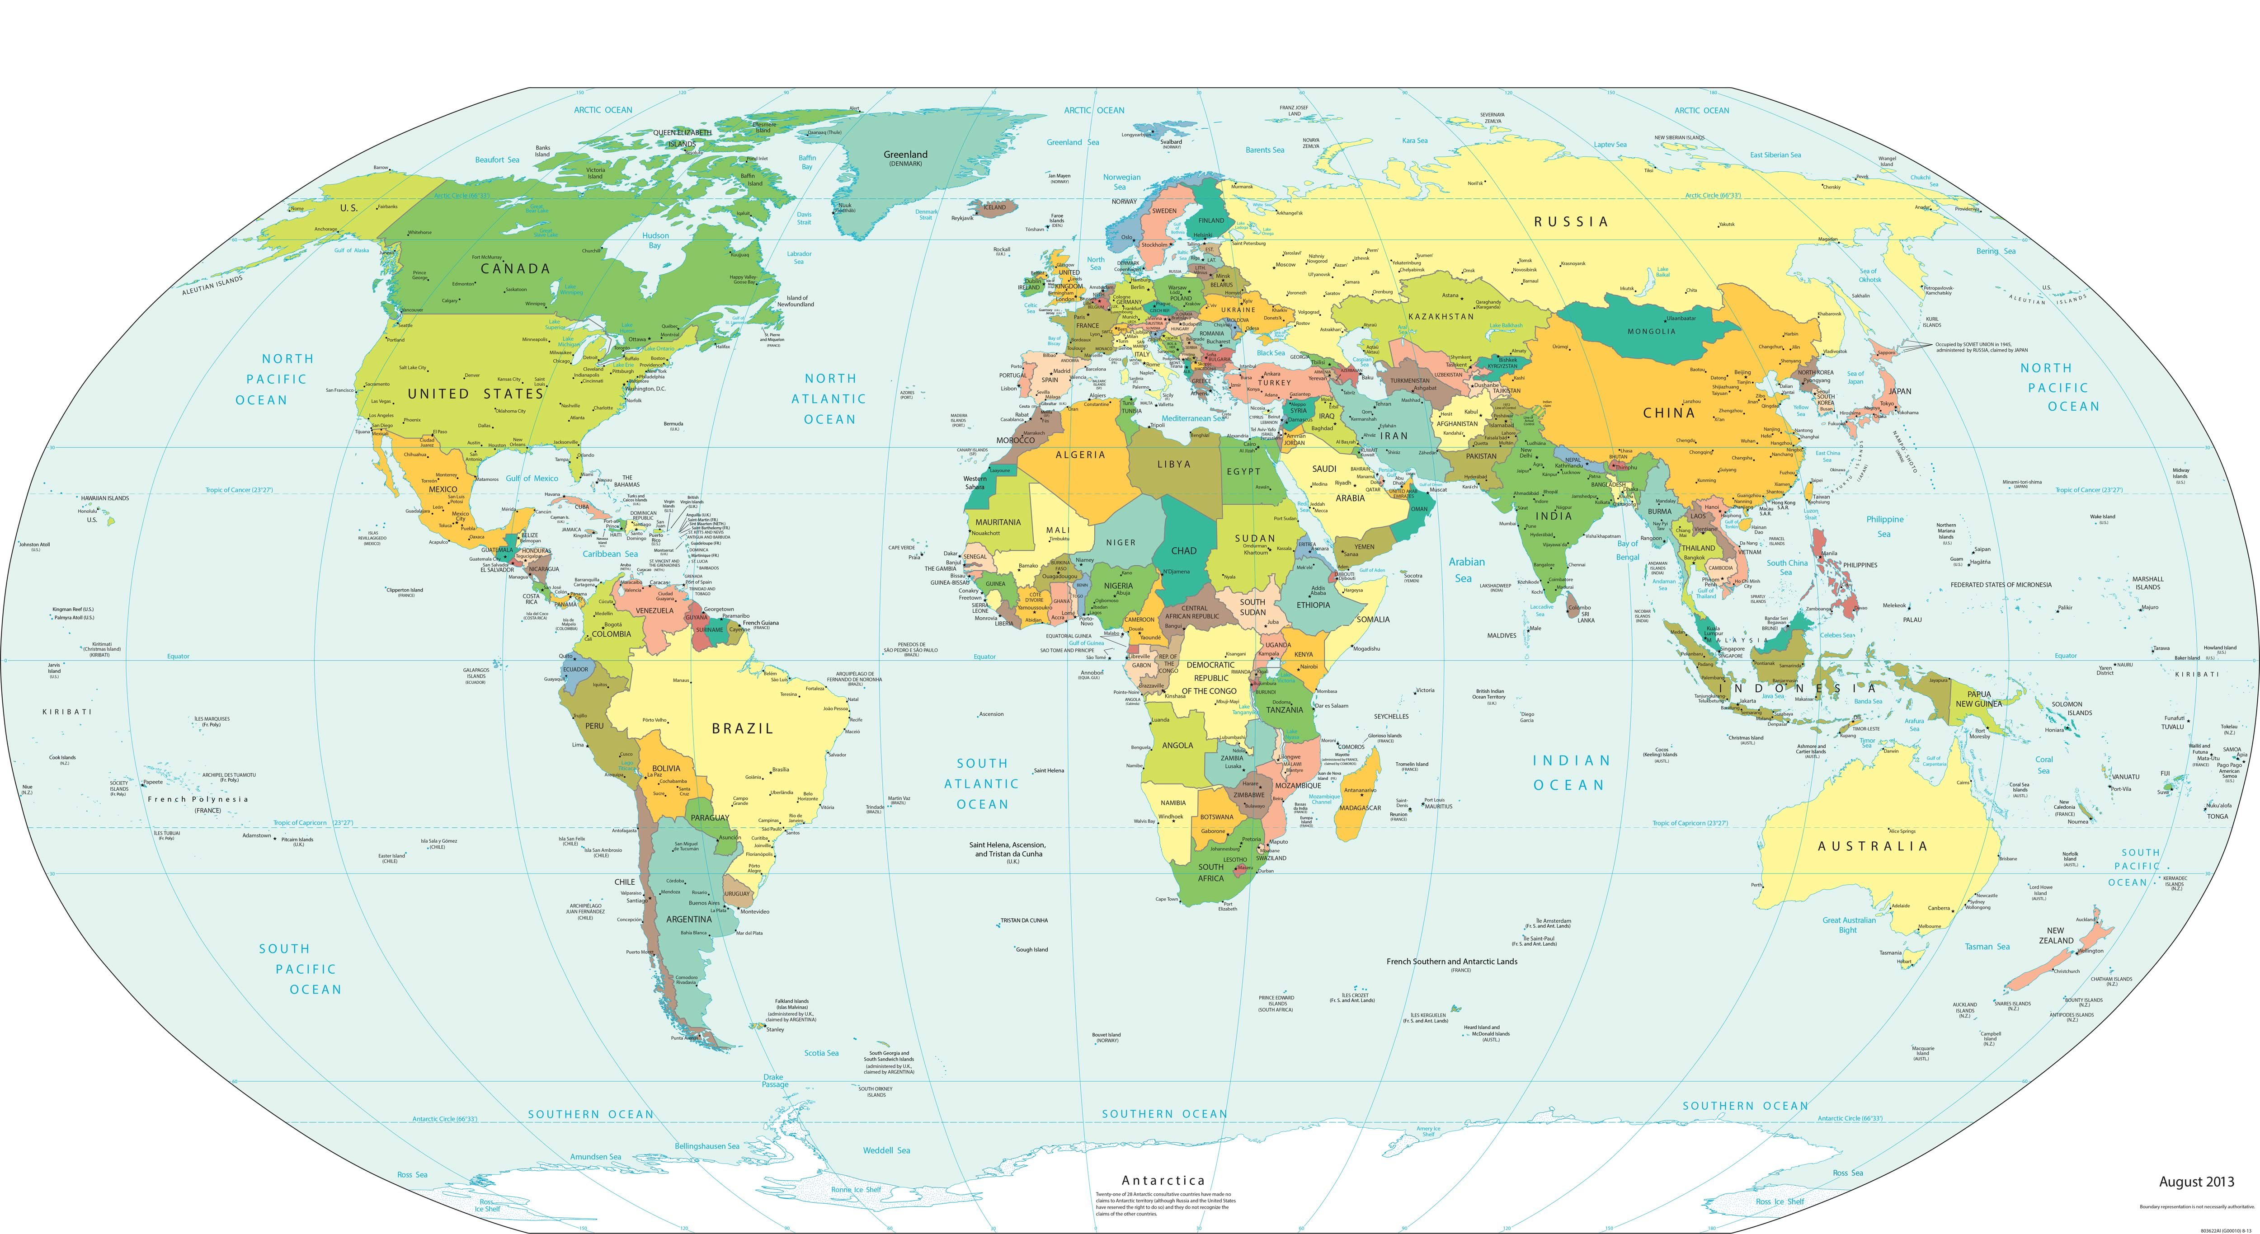
Presupunem un sistem bancar scalabil distribuit global
Notes:
https://www.pinclipart.com/downpngs/iTJwJmh_bank-clipart-pictures-transparent-library-money-background-bank/
https://www.worldometers.info/world-map/world-map-pro.jpg

Slide 6
Presupunem un sistem bancar scalabil distribuit global
Dacă pun bani într-o bancă vreau să îi pot scoate din alta.
Dacă scot bani dintr-o bancă când alta calculează o taxă ca procent din banii mei vreau să fie calculat corect.
Notes:
https://www.pinclipart.com/downpngs/iTJwJmh_bank-clipart-pictures-transparent-library-money-background-bank/
https://www.worldometers.info/world-map/world-map-pro.jpg

Slide 7
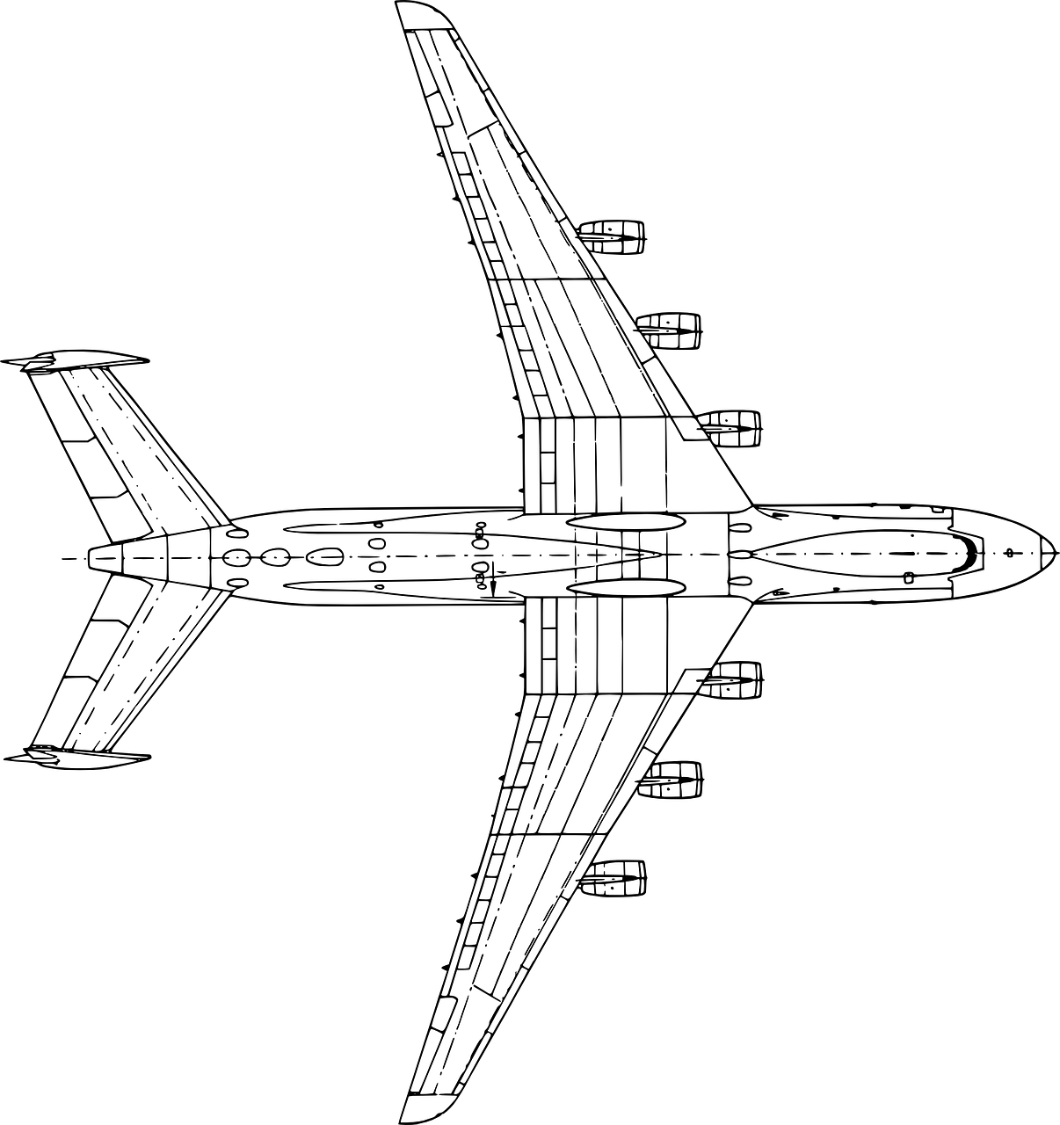

Presupun un sistem ce controlează un avion
Notes:
https://www.pikpng.com/pngvi/iJowhim_airplane-top-view-plane-air-png-image-airplane-top-down-clipart/

Slide 8
Presupun un sistem ce controlează un avion cu redundanță
Dacă un calculator se defectează vreau ca avionul să poată funcționa.
Dacă un calculator dă comenzi greșite vreau ca celelalte să ia decizia corectă.
Notes:
https://www.pikpng.com/pngvi/iJowhim_airplane-top-view-plane-air-png-image-airplane-top-down-clipart/

Slide 9
Generalizare
Am mai multe sisteme rulând un program distribuit.
Oricărui sistem îi dau comenzi (sau le generează singur) vreau ca totalitatea lor să vadă comanda ca și executată.
Ordinea comenzilor (chiar dacă sunt date pe sisteme diferite) este importantă. (A + B) / 2 != A / 2 + B
Dacă unele sisteme pică, programul distribuit trebuie să funcționeze corect în continuare.
Dacă unele sisteme se comportă malițios, doresc ca programul distribuit să funcționeze corect în continuare.
Toate aceste exemple sunt inexistente în programele secvențiale

Slide 10
Generalizare
Automat avem comunicare asincronă.
Dacă comunicarea ar fi sincronă și un sistem s-ar opri, un altul ar putea și el rămâne blocat așteptând după acesta.

Slide 11
Multe din probleme ar avea o rezolvare ușoară dacă am putea atașa fiecărei comenzi timpul curent Dar timpul în sine e o problemă dificilă în sisteme distribuite Dacă avem două sisteme avem două “păreri” despre timpul current.

Slide 12
Cu ce protocol se sincronizează ceasul calculatoarelor?

Slide 13
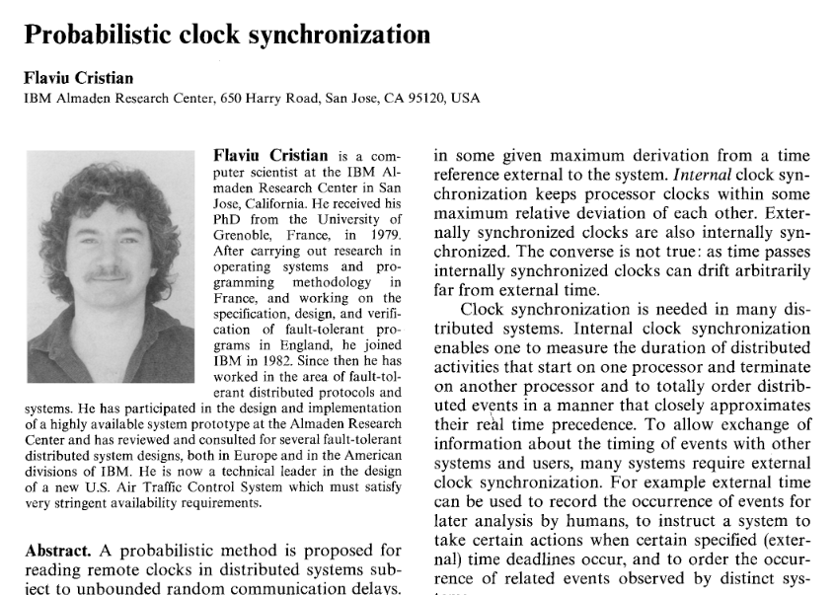
Sincronizarea timpilor între 2 sisteme

Slide 14


Sincronizarea timpilor între 2 sisteme
T + RTT/2
$$T_{0}$$
$$T_{1}$$
Client
T
Server de timp
Timp
Timpul de gestionare a întreruperii

Slide 15
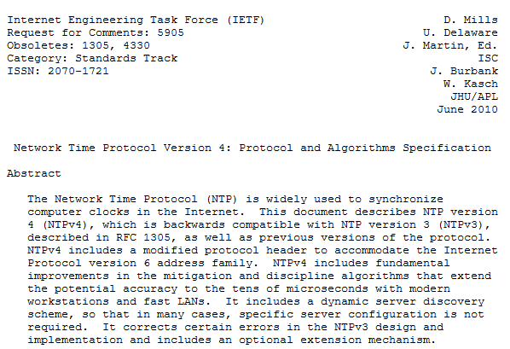
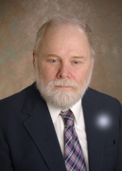
Cu ce protocol se sincronizează ceasul calculatoarelor?

Slide 16
Ce “viteză” au calculatorele?
Reminder: viteză e un cuvânt extrem de nepotrivit

Slide 17
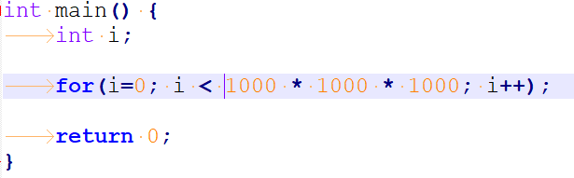
În cât timp va executa următorul program?

Slide 18

În cât timp va executa următorul program?

Slide 19
Timp transmitere pachet?

Slide 20
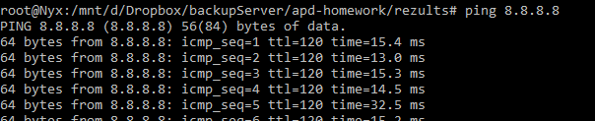
Timp transmitere pachet?

Slide 21
Scala
Termen | Not | Multiplu | 10^x
Tera | T | 1 000 000 000 000 | 12
Giga | G | 1 000 000 000 | 9
Mega | M | 1 000 000 | 6
kilo | k | 1 000 | 3
UNITATE |  | 1 | 0
mili | m | 0. 001 | -3 | Trimitere pachet
micro | μ | 0. 000 001 | -6
nano | n | 0. 000 000 001 | -9 | Executare operație
pico | p | 0. 000 000 000 001 | -12

Slide 22
Pentru a avea încrede în obținerea proprietăților dorite trebuie să validăm matematic sistemele noastre Pentru a valida un program matematic acesta trebuie modelat

Slide 23
Modelarea unui sistem simplu/secvențial?

Slide 24
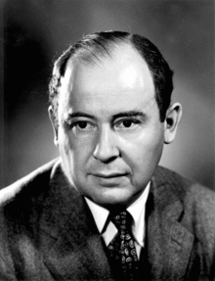
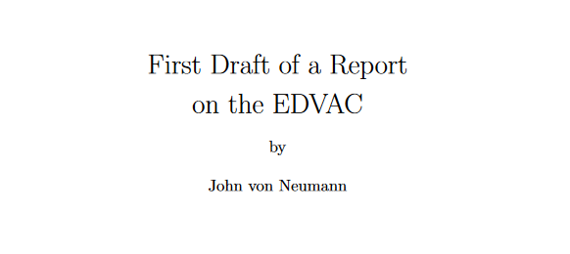
Modelarea unui sistem simplu/secvențial?

Slide 25
Modelarea unui sistem simplu/secvențial?
Un set de stări.
Operațiile sau acțiunile modifică starea

Slide 26
Modelarea unui sistem distribuit?

Slide 27
Modelarea unui sistem distribuit? Obligatoriu trebuie să ia în calcul comunicarea Se pot executa milioane de operații până la primirea unui mesaj de la un alt sistem

Slide 28
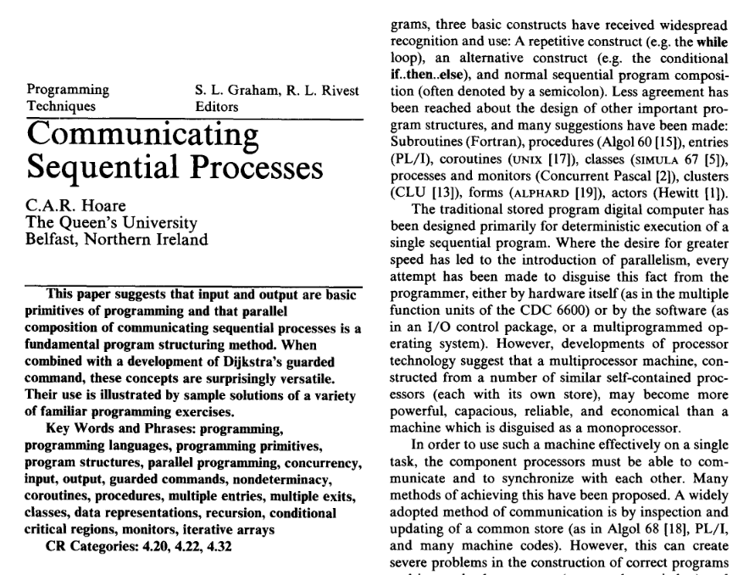
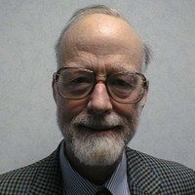
Modelarea unui sistem distribuit: CSP

Slide 29
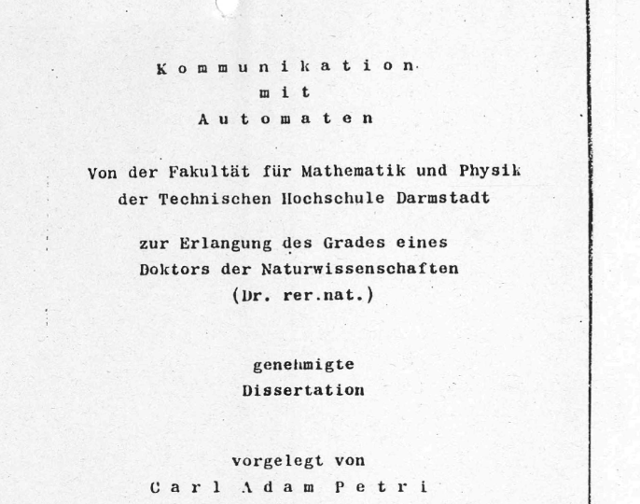
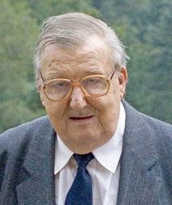
Modelarea unui sistem distribuit: Rețele Petri

Slide 30
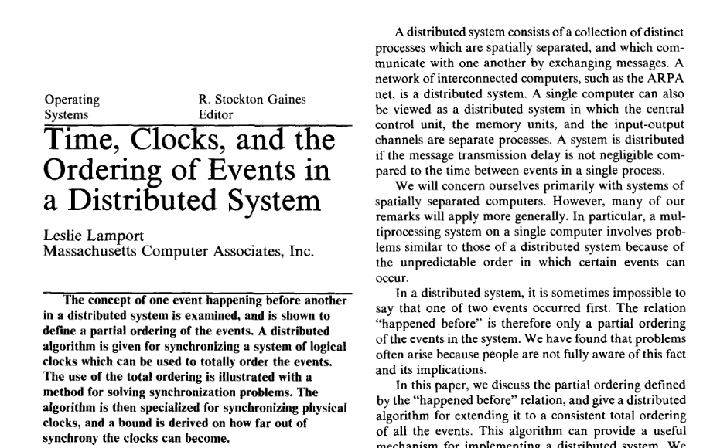
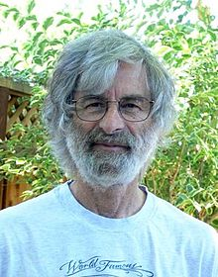
Modelarea unui sistem distribuit: Mașini de stări

Slide 31
Leslie Lamport
Majoritatea problemelor/soluțiilor prezentate în acest curs sunt construite de Leslie Lamport.
Câștigător premiul Turing 2013
Are una din cele mai citate lucrări
Ne este contemporan și are
multiple înregistrări pe Youtube scurte:
1 2 3 4 5
Și un interviu lung în două părți

Slide 32
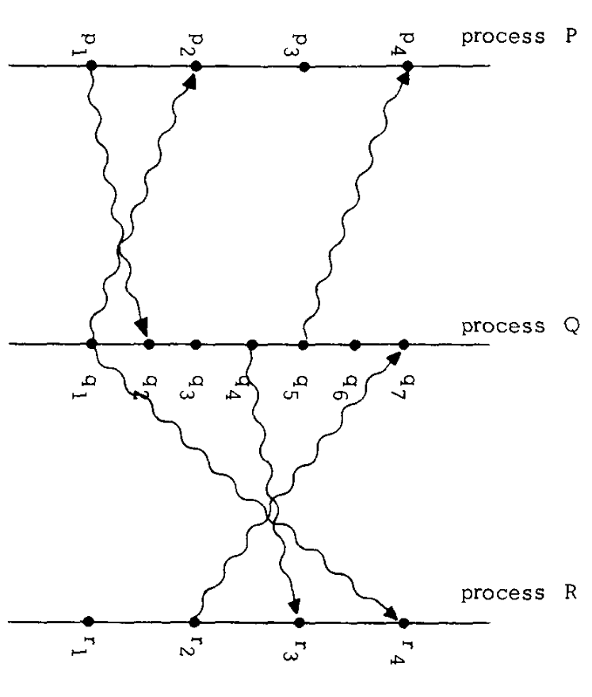
Lamport – ceasuri logice, ordonare parțială

Slide 33

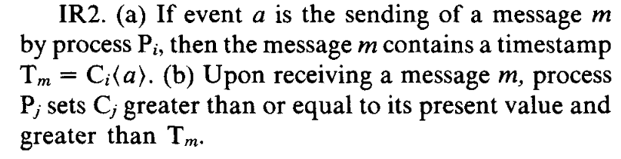

Lamport – ceasuri logice, ordonare parțială
Invers NU este adevărat

Slide 34
Lamport – ordonare totală $⇒$
Putem să definim o relație deordine totală folosindu-ne de id-ul proceslui.
Dacă două evenimente au același C atunci le comparăm și dupa id-ul procesului.

Slide 35
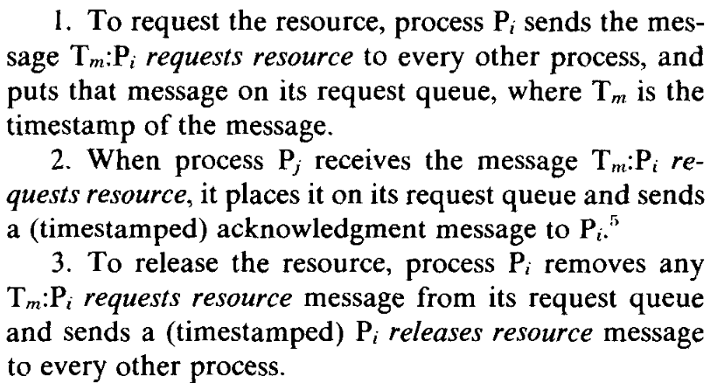
Lamport – mutex distribuit

Slide 36
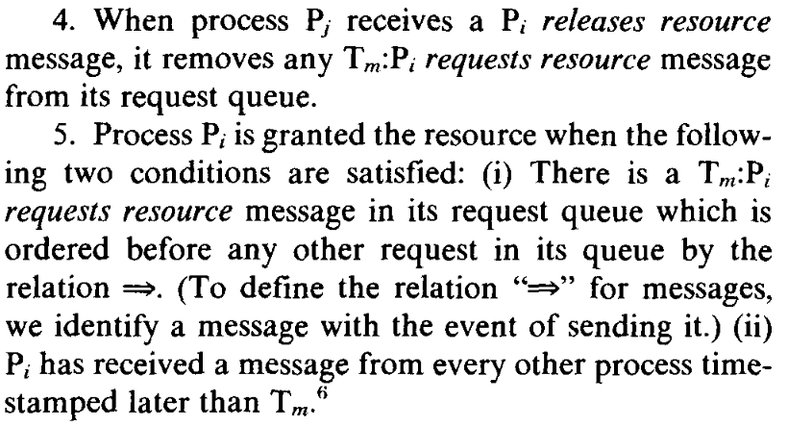
Lamport – mutex distribuit

Slide 38
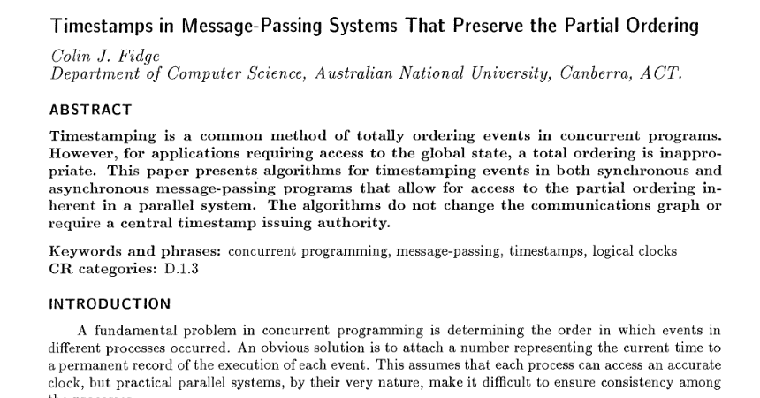
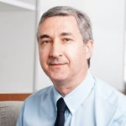
Vector Clocks

Slide 39
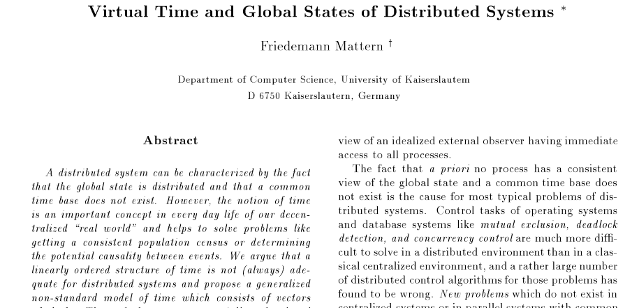
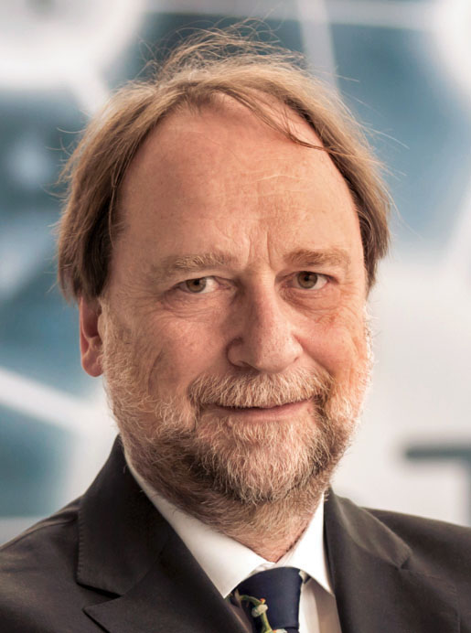
Vector Clocks

Slide 40
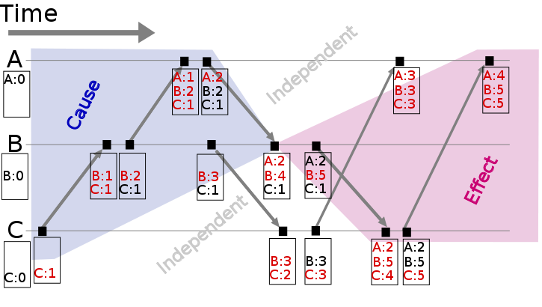
Vector Clocks
Notes:
https://en.wikipedia.org/wiki/Vector_clock

Slide 42
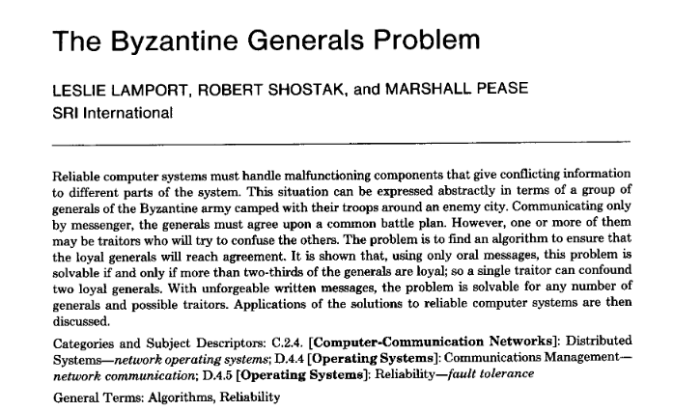
Problema Generalilor Bizantini

Slide 43
Soluție Generali Bizantini – fără semnături
Există doar dacă mai mult de două treimi din generali sunt onești.
NU există soluție pentru 3 sau mai puțini generali.
Necesită multă comunicație, mesajele de la un general sunt transmise la toți ceilalți într-o formă recursivă.

Slide 44

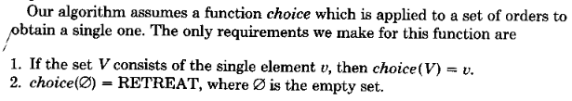
Soluție Generali Bizantini – cu semnătură
Funcționează dacă sunt minim doi generali corecți.
Înseamnă că există soluție pentru 3 generali.

Slide 45
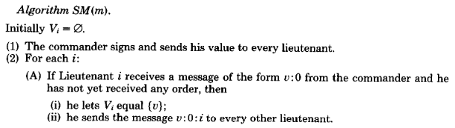
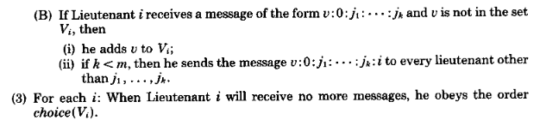
Soluție Generali Bizantini – cu semnătură

Slide 46
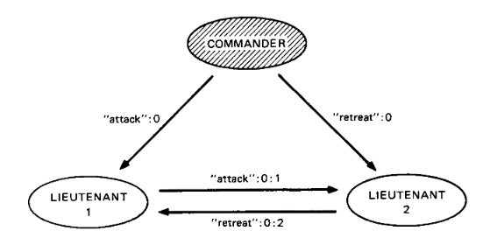
Soluție Generali Bizantini – cu semnătură

Slide 48
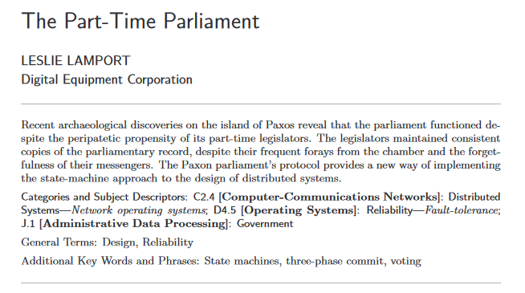
Consens rezistent la Faults - Paxos

Slide 49
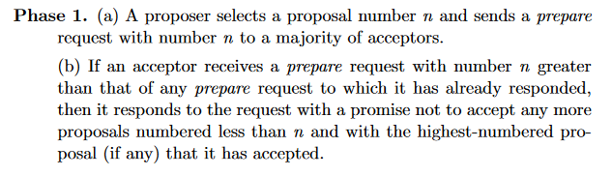
Paxos

Slide 50
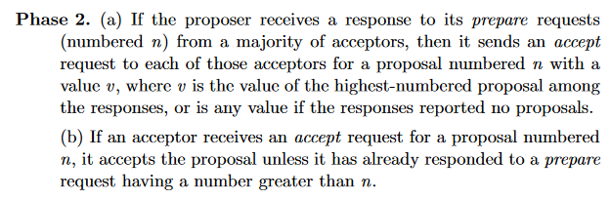
Paxos

Slide 51
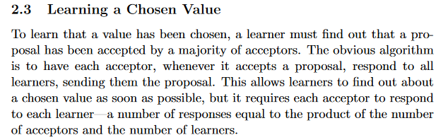
Paxos

Slide 52
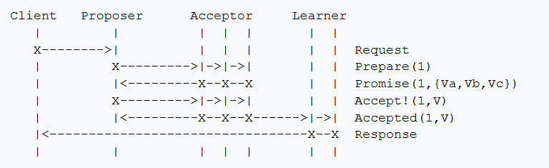
Paxos
Notes:
https://en.wikipedia.org/wiki/Paxos_(computer_science)#cite_note-agree-1

Slide 53
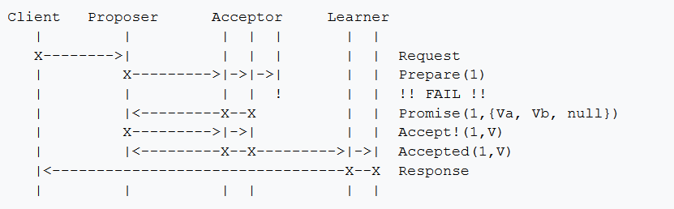
Paxos
Notes:
https://en.wikipedia.org/wiki/Paxos_(computer_science)#cite_note-agree-1

